Slide 1



  ESCUELA DE CABALLERIA BLINDADA
  CURSO DE
  PERFECCIONAMIENTO
  DE SLDO A CBOS 2020
  COMUNICACIONES

Slide 2

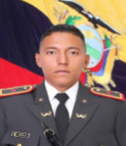
  DOCENTE
CBOS DE C.B.
VARGAS DIAZ BYRON ISAAC
  CURSOS REALIZADOS:
SELVA
CONDUTORES DE TANQUE AMX 13
ARTILLERO 105 mm
EMPLEO DE LA SECCION RECON HIPOMOVIL
CURSO AVANZADO DE LIDERAZGO PARA SUBOCFICLES (WHINSEC-EEUU)

Slide 3




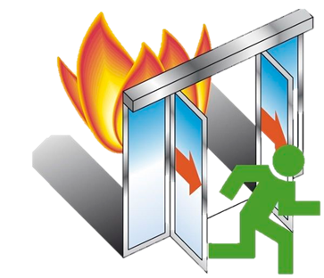



  COMPORTAMIENTO Y SEGURIDAD
  EN EL AULA
SALIDA
MANTENER LA CALMA
CONCENTRARSE EN EL PATIO DE FORMACION DEL CDMTE

Slide 4
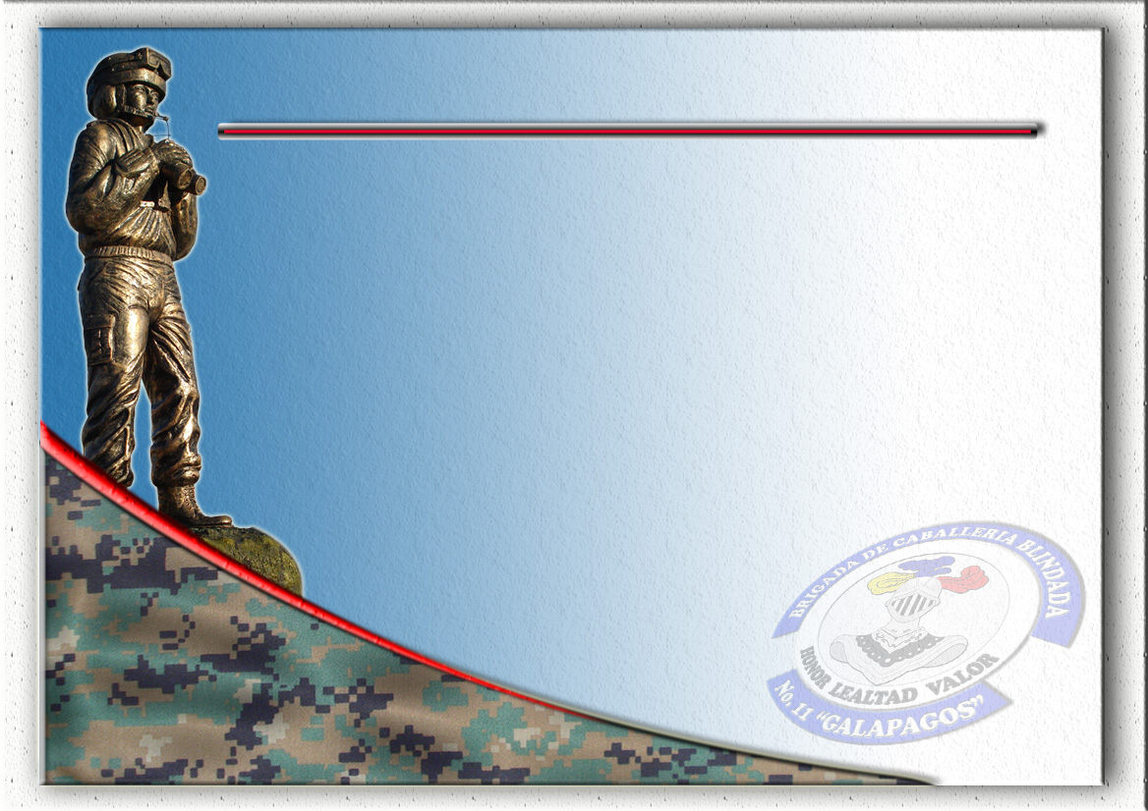

  CONTENIDOS IMPRESCINDIBLES
1
COMUNICACIONES
DESCRIPCIÓN DE LOS COMPONENTES
2
3
INSTALACIÓN DE LA RADIO TRVP 13-213

Slide 5

COMUNICACIONES
Es la materialización del enlace utilizando los diferentes sistemas de comunicaciones.
ENLACE
Acuerdo moral e intelectual entre dos o más personas para desarrollar una acción común.
OBJETIVO
Permite que el personal esté en condiciones de instalar, explotar y mantener el sistema de comunicaciones instalado en los vehículos blindados.
IMPORTANCIA
Permite mantener el enlace durante el movimiento, así permitiendo el éxito de una acción común.

Slide 6
  ABREVIATURAS APLICADAS EN LAS COMUNICACIONES
HF. Alta frecuencias
VHF. Muy alta frecuencia
UHF. Ultra alta frecuencia
AM. Amplitud modulada
FM. Frecuencia Modulada
HZ. Unid. de medida de la frecuencia.
W. Vatios
KHZ. Mil hercios
MHZ. Millón de hercio
TX.: Transmisión
RX.: Recepción
RF.: Radio Frecuencia
RF.: Radio Frecuencia
BF.: Baja Frecuencia
W. : Vatios
V. : Voltios
Amp.: Amperios

Slide 7
  GENERALIDADES DEL TRANSCEPTOR ER-95-B
Es un equipo de fabricación francesa.
Es parte de los transceptores modulares de 1.5W. con una misma unidad base como es el ER.-95-B.
Es consistente, impermeable a la inmersión y de fácil operación.
Trabaja en frecuencia modulada (F. M.). Las ondas se propagan en forma directa.
Dispone de una gama de frecuencia que permite una posición estable por lo tanto no necesita calibración.
Con dos estaciones de radio podemos utilizar como una repetidora.
Escalón de empleo TRVP-13. Esc.,Pel., TRVP-213.Escuadrón Grupo.

Slide 8
  CARACTERÍSTICAS TÉCNICAS DEL TRANSCEPTOR ER-95-B
Dispone de dos sub gamas.
Subgama baja de 26 a 48,950 MHZ.
Subgama alta de 49 a 71,950. MHZ
Gama total de frecuencia de 26 a 71,950 MHZ.
Canales disponibles 920.
Soporta vibraciones producidas por los vehículos blindados
Modo de operación fonìa.
Espacio entre canal a canal 50 KHZ.
Modulación en (F. M.). propagación de ondas en forma directa.
Alimentación de 22 a 30 V. D. C.
Potencia de salida 1,5 W.(TRVP-13) y 15 W. (TRVP-213).
Alcance 9 a 11 KM. (TRVP-13) Y 20 A 30 KM. (TRVP-213).
Consumo de corriente 3,5 Amp. en TX. 0.75 Amp. en RX.

Slide 9
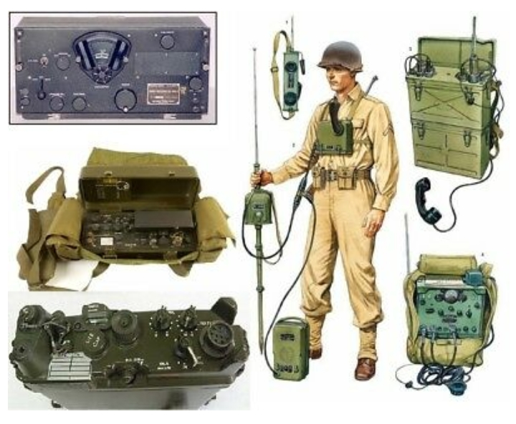
  DESCRIPCIÓN DE LOS COMPONENTES Y ACCESORIOS

Slide 10


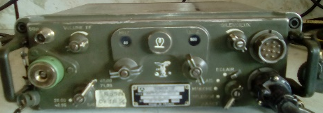
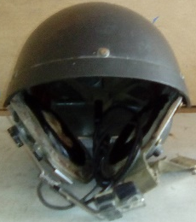
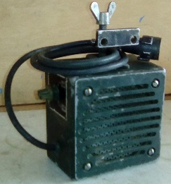
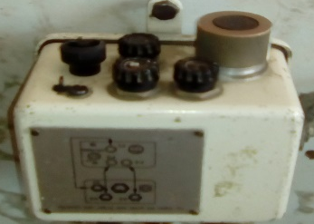
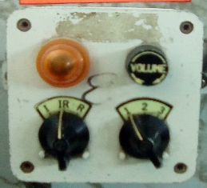
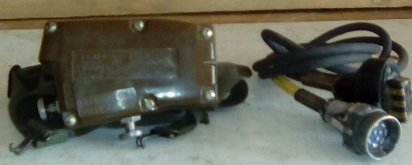
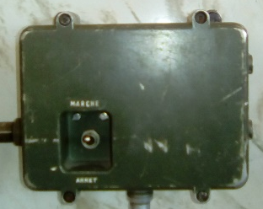
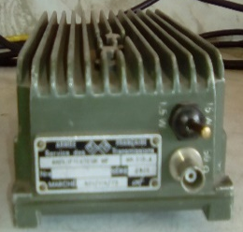
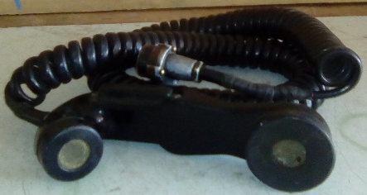
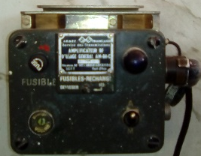
  COMPONENTES
  ACCESORIOS
TRANSCEPTOR
EQUIPO DE CABEZA
ALTO PARLANTE
CAJA DISTRIBUCIÓN ELÉCTRICA
CAJA DE MANDO INTERFONO
EQUIPO DE PECHO
FILTRO ANTIPARÁSITO
AMPLIFICADOR DE R.F
AMPLIF. DE INTERFONO
MICROTELÉFONO

Slide 11
  TRANSCEPTOR ER-95-B (PARTE FRONTAL)
Este transceptor es un radio emisor-receptor que permite la comunicación a una determinada distancia mediante ondas de radio en función de transmisión y recepción.

Slide 12
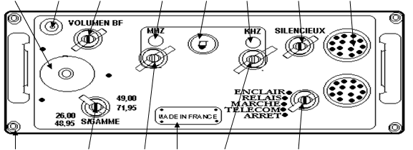
Conector marcado 50 ohmios
Alojamiento para bombillo de luz
Dos zócalos de audio para la instalación del microteléfono.
Control de volumen
Ventanilla indicadora de Mhz
Ventanilla indicadora de Khz.
Base de antena
Control del silencio
1) ARRET = APAGADO
2) TELECOM = CONTROL REMOTO
3) MARCHE = ENCENDIDO
4) RELAIS = REPETIDORA
5) ECLAIR = ILUMINACION
Perilla para la inversión de las subgamas
Placa de identificación
Perrilla selectora de los Mhz
Perrilla selectora de los Khz.
Conexión a tierra

Slide 13
  CAJA DE ALIMENTACIÓN BA-301-A
Alimenta al transceptor y a la sección de la caja de acoplamiento de antena la BX-33-A también alimenta al amplificador AM-215 mediante el cable en Y.

Slide 14
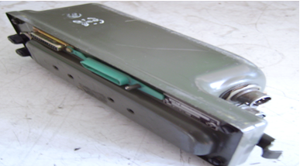
Dos fusibles, uno para protección del equipo y otro de reserva
Cuatro sócalos para acoplar a los postes del Transceptor
Dos ganchos para sujeción de las aldabas del Transceptor ER-95-B.
Conector múltiple de empalme al Transceptor ER-95 B
zócalo para la instalación al cable telemando
zócalo de entrada de alimentación
Un capuchón de plástico

Slide 15
  FILTRO ANTIPARASITARIO FI-301-A
Sirve para eliminar el ruido, estabilizar el voltaje, filtrar y limitar la corriente para alimentar los circuitos del transceptor ER-95-B a través de la fuente de alimentación BA-301-A .

Slide 16
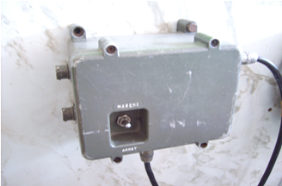
Cuatro zócalos con 6 pines para la instalación de la estaciones.
Smith de Encendido y Apagado( MARCH , ARRET)
Un zócalo de 6 pines de entrada de 24 VDC

Slide 17
  CAJA DE DISTRIBUCIÓN ELECTRICA
  BJ-235-A
Es la encargada de recibir 24 VDC. de las baterias para distribuir a la caja de interconexiones BJ-234-A y al filtro antiparasitario FI-90-A.
Dispone de un disyuntor reenganchable que nos sirve tanto para el encendido y apagado, como tambien para la seguridad, además tambien tenemos fusibles de proteccion para la misma.

Slide 18
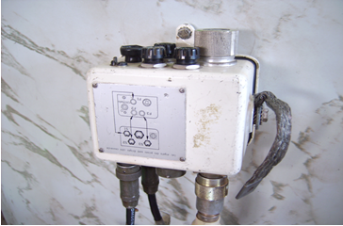
Un disyuntor reenganchable para el encendido y apagado de la caja.
Tres conectores de salida de alimentación
Conector de entrada de alimentación.24 VDC
Tres fusibles de protección
Zócalo con fusibles de reserva

Slide 19
  AMPLIFICADOR DE INTERFONO AM-84-C
Es el principal componente del circuito interfono, sin el mismo no tendriamos la comunicación entre la tripulación.
El AM-84-C es un amplificador de 1 W de salida mas que suficiente para tener la comunicacion interna en un tanque, su alimentación e información fluye atravéz de la caja de interconexiones BJ-234-A.

Slide 20
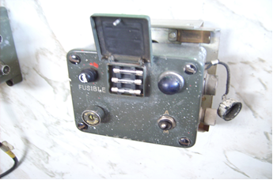
Un fusible de 0,63 Amperios y porta fusibles
Interruptor de encendido (M) y apagado (A
Lámpara de aviso de encendido del equipo
Alojamiento para tres fusible de repuesto
Zócalo para alimentación e información
Control de volumen

Slide 21
  AMPLIFICADOR DE RADIOFRECUENCIA
  AM-215-A
En la parte frontal tiene.
Alta potencia 15 W.
Baja potencia 1.5.W
Toma de 50 ohmios para el cable puente de 10cm.
En la parte posterior.
  Toma para el cable Y de entrada y salida de información.
  Toma de 50 ohmios entradas y salidas de R.F.

Slide 22
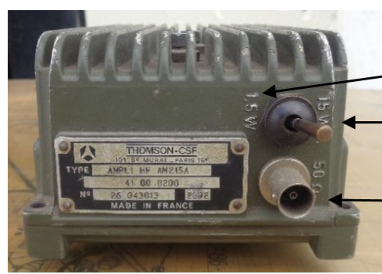
Alta potencia 15 W.
Baja potencia 15 W.
Toma de 50 ohmios para el cable puente de 10cm.

Slide 23
  CAJA DE MANDO INTERFONO BC-320-A
El jefe de tanque y el artillero disponen de esta caja de mando, en esta nosotros conectamos el equipo de casco y pecho.
Su función especifica es la salida de señal de radio e interfono, tomando en cuenta las tres posiciones antes indicadas.

Slide 24
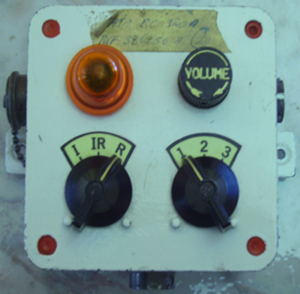
Zócalo de audio de 10 contactos para el acoplamiento de casco y pecho
Perilla de volumen regula el audio del equipo de casco y pecho
Un indicador luminoso de color naranja para aviso de llamada
Zócalo para entrada de inf. y alimentación
Perilla tres posiciones
“I” Interfono
“IR” Interfono radio
“R” Radio
Perilla de tres y cuatro posiciones

Slide 25
  CAJA DE ACOPLAMIENTO DE ANTENA
  BX-33-A
Base de antena flexible.
Aislador de porcelana.
Empaque de caucho.
Arandela metálica con un cable trenzado de conexión a tierra.
Toma coaxial de 50 ohmios.
Toma de 10 contactos para el cable telemando.
Tornillo para conexión del cable trenzado.

Slide 26
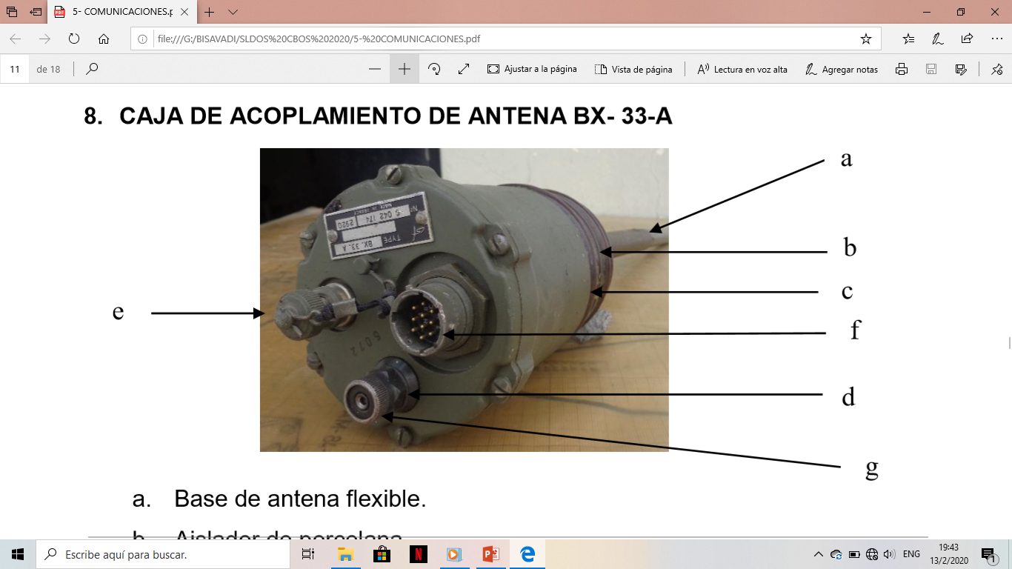
Base de antena flexible.
Aislador de porcelana.
Tornillo para conexión del cable trenzado.
Empaque de caucho.
Arandela metálica con un cable trenzado de conexión a tierra.
Toma coaxial de 50 ohmios
Toma de 10 contactos para el cable telemando.

Slide 27
  ACCESORIOS

Slide 28
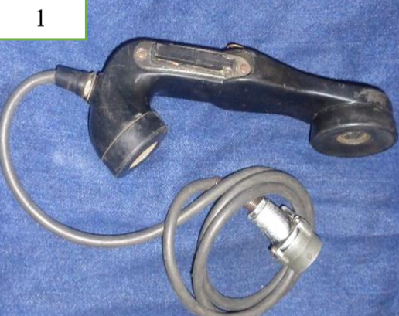
  MICROTELÉFONO
  H-33-P/T
Cápsula micro fónica.
Cápsula auricular.
Interruptor de transmisión.
Cable de extensión.
Conector de audio.

Slide 29
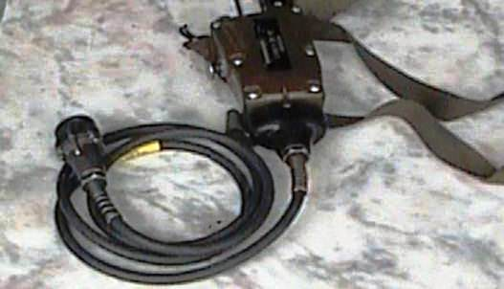
  EQUIPO DE PECHO
  AN-GSA-6
Interruptor pulsador marcado interfono que sirve para la comunicación interna.
Interruptor pulsador marcado radio que permite la comunicación externa
Dos conectores rectangulares que sirven para la unión con el equipo de cabeza.
Dos correas con las correspondientes hebillas para sujetar el equipo de pecho al operador.
Un conector múltiple con cable de unión y enchufe de 10 contactos

Slide 30
  EQUIPO DE CABEZA
  H-63-U
Este equipo se conecta a la BC-320-A, sirve para la transmisión y recepción del audio. Debemos tener cuidado con la toma múltiple que tiene una guía, de igual manera con el funcionamiento de las cápsulas micro fónica y auriculares.

Slide 31
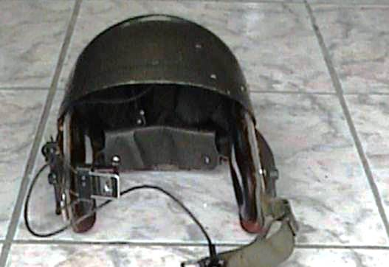
Micrófono sujeto al doble vástago metálico regulable
Casco de fibra.
Dos auriculares.
Correa con hebilla para fijar el equipo de cabeza al operador
Dos cables conectores que van al equipo de pecho.

Slide 32
  ANTENA LÁTIGO DE TRES TRAMOS
MS-116-A.
MS-117-A.
AB-24-GR.

Slide 33
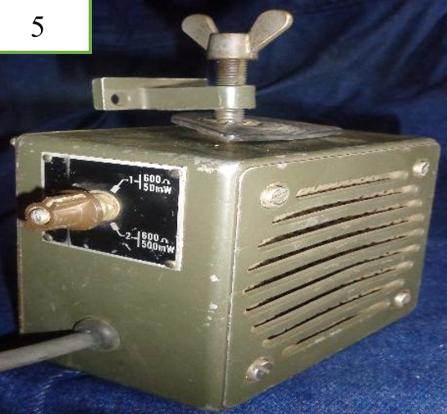
  ALTOPARLANTE
  HP-52-A
CAJA METÁLICA DONDE ESTÁ ALOJADA EL PARLANTE.
PERNO CON TUERCA Y MARIPOSA PARA ASEGURAR EL PARLANTE.
PERILLA DE TRES POSICIONES.

Slide 34
  REPETIDORA
Es una estación de radio conformada por dos radios TRVP-213 y un cable RELAY, para evadir obstáculos de esta manera podremos obtener mayor alcance y nitidez en la comunicación.

Slide 35
  INSTALACIÓN FUNCIONAMIENTO Y OPERACIÓN DE LA ESTACIÓN DE RADIO TRVP-13-213 SOBRE UN VEHÍCULO A ORUGA
  AM-215-A

Slide 36
  PASOS PARA LA INSTALACIÓN
Verificar que el Transceptor se encuentre apagado.
Acoplar la caja de alimentación al Transceptor.
Alojar el conjunto (Transceptor caja de alimentación) sobre la base.
Acoplar el amplificador de R.F. para la estación TRVP-213.
Instalar el cable de R.F y A.F.
Colocar los tres tramos de antena.
Acoplar el equipo de casco y pecho.

Slide 37
  PASOS PARA EL FUNCIONAMIENTO DEL CIRCUITO DE RADIO INTERFONO EN UN VEHÍCULO PUESTO DE MANDO VCI.
Contacto general.
Caja de disyuntores posición radio.
Caja de distribución eléctrica.
Caja de amplificador de interfono.
Filtro antiparasitario.
Encender el equipo de radio.

Slide 38
  PASOS PARA EL FUNCIONAMIENTO DEL CIRCUITO DE RADIO INTERFONO EN UN VEHÍCULO 105 mm.
Contacto general.
Caja de distribución eléctrica.
Amplificador de interfono.
Filtro antiparasitario.
Encender el equipo de radio se encuentra listo para el funcionamiento.

Slide 39
  ACCIONES A TOMAR AL NO ENCENDER EL CIRCUITO DE RADIO INTERFONO.
  Revisar los fusibles del circuito. (BJ-235) Y (AM-84-C).
  Revisar los cables de A.F. Y R.F.
  Revisar los equipos de casco y pecho.
  Realizar nuevamente los pasos de encendido.

Slide 40
  SINTONIZACIÓN DEL EQUIPO RADIO.
Seleccionamos la frecuencia.
Regulación de la perilla de volumen.
Regular la perilla SILENCIO hasta que desaparezca el ruido.
Seleccionar el canal de acuerdo al tipo de estación en la caja de mando interfono.

Slide 41
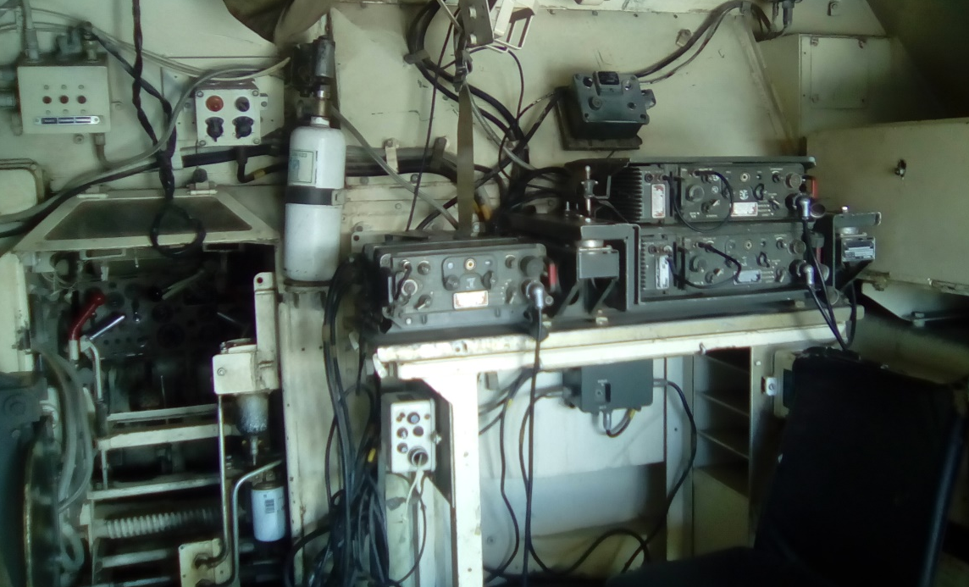
  UBICACIÓN DE LOS COMPONENTES
  ESTACIÓN RADIOTR-VP-13·/213 (VCI P.M)
CAJA DE MANDO INTERFONO
AMPLIFIC. DE INTERFONO
AMPLIFICADOR DE R.F
TRANSCEPTOR
Gama frec. 26 a 71,950 MHZ
Subgama baja 26 a 48,950 MHZ
Subgama alta 49 a 71,950 MHZ
Total de canales 920
Alimentación 24 VCD
POTENCIA DE SALIDA
TR-VP-13 1,5 W
TR-VP-213 15 W
ALCANCE
TR-VP-13 9 a 11 KM
TR-VP-213 20 a 30 KM
TR-VP-213
TR-VP-13
CAJA DE DISTRIBUCIÓN ELÉCTRICA
FILTRO ANTIPARÁSITO

Slide 42
  GRACIAS

